Slide 1

ITSC - Programación III
2018
Grafos - Representaciones

Slide 2
Objetivo
En esta parte de la materia nos interesa familiarizarnos con algunos algoritmos básicos de recorrido de grafos: BFS y DFS, así como algunas aplicaciones de dichos algoritmos.
De modo que la implementación de los grafos usando python (tema en los que podríamos detenernos varias clases) será dada directamente a través de ejemplos.

Slide 3
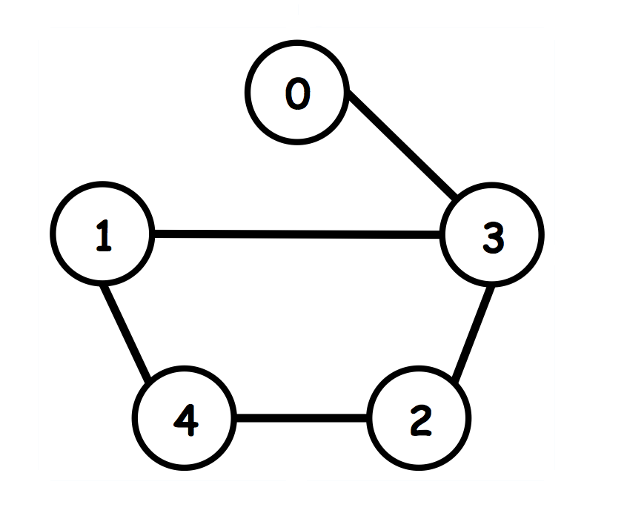
Grafo de ejemplo
Trabajaremos con el siguiente grafo:

Slide 4
Grafo de ejemplo
V = {0, 1, 2, 3, 4}
E = {(0, 3), (1, 3), (1, 4), (2, 3), (2, 4), (3, 0), (3, 1), (3, 2), (4, 1), (4, 2)}

Slide 5
Grafo de ejemplo
V = {0, 1, 2, 3, 4}
E = {(0, 3), (1, 3), (1, 4), (2, 3), (2, 4)}
n = 5
m = 5
NOTAR: estoy considerando que (A, B) significa que puedo ir de A a B o de B a A (es un grafo no dirigido, no importa el orden).

Slide 6
Matriz de adyacencias
Representación usando una matriz de adyacencias
 | 0 | 1 | 2 | 3 | 4
0 |  |  |  | X
1 |  |  |  | X | X
2 |  |  |  | X | X
3 | X | X | X
4 |  | X | X

Slide 7
Matriz de adyacencias
Representación usando una matriz de adyacencias
 | 0 | 1 | 2 | 3 | 4
0 |  |  |  | X
1 |  |  |  | X | X
2 |  |  |  | X | X
3 | X | X | X
4 |  | X | X
¿Qué significa esa “X”?

Slide 8
Matriz de adyacencias
Representación usando una matriz de adyacencias
 | 0 | 1 | 2 | 3 | 4
0 |  |  |  | X
1 |  |  |  | X | X
2 |  |  |  | X | X
3 | X | X | X
4 |  | X | X
Significa que hay un vértice que une el nodo 4 con el nodo 1.

Slide 9
Matriz de adyacencias
Representación usando una matriz de adyacencias
grafo = [
[False, False, False, True, False],
[False, False, False, True, True],
[False, False, False, True, True],
[True, True, True, False, False],
[False, True, True, False, False],
]

Slide 10
Matriz de adyacencias
Representación usando una matriz de adyacencias
grafo = [
[0, 0, 0, 1, 0],
[0, 0, 0, 1, 1],
[0, 0, 0, 1, 1],
[1, 1, 1, 0, 0],
[0, 1, 1, 0, 0],
]

Slide 11
Matriz de adyacencias
Representación usando una matriz de adyacencias
grafo = [
[0, 0, 0, 1, 0],
[0, 0, 0, 1, 1],
[0, 0, 0, 1, 1],
[1, 1, 1, 0, 0],
[0, 1, 1, 0, 0],
]
Notemos que el tamaño de la matriz es del orden de O(n²). Esto se percibe como un gran desperdicio de memoria, teniendo en cuenta que en general, la mayoría de los vértices no están conectados (es decir, la matriz está más llena de ceros que de unos).

Slide 12
Lista de vecinos
Una lista por cada nodo, que contiene sus vecinos
grafo = {
0: [3],
1: [3, 4],
2: [3, 4],
3: [0, 1, 2],
4: [1, 2],
}

Slide 13
Lista de vecinos
Una lista por cada nodo, que contiene sus vecinos
grafo = {
0: [3],
1: [3, 4],
2: [3, 4],
3: [0, 1, 2],
4: [1, 2],
}
¿qué significa esto?

Slide 14
Lista de vecinos
Una lista por cada nodo, que contiene sus vecinos
grafo = {
0: [3],
1: [3, 4],
2: [3, 4],
3: [0, 1, 2],
4: [1, 2],
}
Significa que los vecinos del 1 son los vértices 3 y 4.

Slide 15
Lista de vecinos
Una lista por cada nodo, que contiene sus vecinos
grafo = {
0: [3],
1: [3, 4],
2: [3, 4],
3: [0, 1, 2],
4: [1, 2],
}
Esto es equivalente a quedarse solamente con los “unos”.

Slide 16
Levantando un grafo de STDIN o archivos.
Vamos a utilizar el siguiente formato para introducir grafos a nuestros programas:
primera línea: n y m, separados por un espacio
siguientes m líneas: v₁ y v₂, separados por un espacio.

Slide 17
Levantando un grafo de STDIN
Volviendo a nuestro ejemplo:
5 5
0 3
1 4
1 3
2 3
4 2

Slide 18
Levantando un grafo de STDIN
Volviendo a nuestro ejemplo:
n=5, m=5
5 5
0 3
1 4
1 3
2 3
4 2

Slide 19
Levantando un grafo de STDIN
Volviendo a nuestro ejemplo:
5 5
0 3
1 4
1 3
2 3
4 2
Hay una arista entre el vértice 0 y el vértice 3

Slide 20
Levantando un grafo de STDIN
Volviendo a nuestro ejemplo:
5 5
0 3
1 4
1 3
2 3
4 2
Hay una arista entre el vértice 1 y el vértice 4

Slide 21
Levantando un grafo de STDIN
Volviendo a nuestro ejemplo:
5 5
0 3
1 4
1 3
2 3
4 2
Hay una arista entre el vértice 1 y el vértice 3

Slide 22
Levantando un grafo de STDIN
Volviendo a nuestro ejemplo:
5 5
0 3
1 4
1 3
2 3
4 2
Hay una arista entre el vértice 2 y el vértice 3

Slide 23
Levantando un grafo de STDIN
Volviendo a nuestro ejemplo:
5 5
0 3
1 4
1 3
2 3
4 2
Hay una arista entre el vértice 2 y el vértice 4

Slide 24
Levantando un grafo de STDIN
leo n y m
inicializo G como un diccionario de la forma (vértice => lista de vecinos) para cada vértice.
repetir m veces:
leo v1, y v2
v2 es vecino de v1
v1 es vecino de v2
n, m = list(map(int, input().split())) G = {i: [] for i in range(n)} for _ in range(m): v1, v2 = list(map(int, input().split())) G[v1].append(v2) G[v2].append(v1)

Slide 25
Preguntar si un vértice está en el grafo
Me fijo se el diccionario G tiene la clave correspondiente
def has_vertex(graph, v): return v in graph

Slide 26
Preguntar si v1 es vecino de v2
Me fijo en la lista de vecinos de v1, a ver si está v2
def is_adjacent(graph, v1, v2):
# asumo que v1 está en el grafo return v2 in graph[v1]

Slide 27
Procesar todos los vecinos de v1
iterar por los elementos de la lista correspondiente
for vertex in graph[v1]: # hacer algo

Slide 28
Y si el grafo es dirigido?
En tal caso, si al leer la lista de aristas del grafo encontramos que la arista (v1, v2) está en el grafo, entonces agregamos a v2 como vecino de v1 (pero no a v1 como vecino de v2).
n, m = list(map(int, input().split())) G = {i: [] for i in range(n)} for _ in range(m): v1, v2 = list(map(int, input().split())) G[v1].append(v2) # NOTAR sólo puedo ir de v1 a v2

Slide 29
Y si el grafo tiene costos?
En tal caso, cada arista va a estar dada mediante tres elementos, vértice de salida, vértice de llegada y costo:
n, m = list(map(int, input().split())) G = {i: [] for i in range(n)} for _ in range(m): v1, v2, w = list(map(int, input().split())) G[v1].append((v2, w)) # NOTAR puedo ir de v1 a v2 gastando w

Slide 30
Operaciones
Armados de estas herramientas básicas ya podemos empezar a hacer cosas más interesantes como:
encontrar un camino entre dos vértices
calcular el costo de dicho camino
averiguar si el grafo es conexo
etc.
Sin embargo, ninguna de estas operaciones es trivial. Es por eso que estudiaremos los dos mecanismos básicos para recorrer grafos: BFS y DFS.

